Slide 1
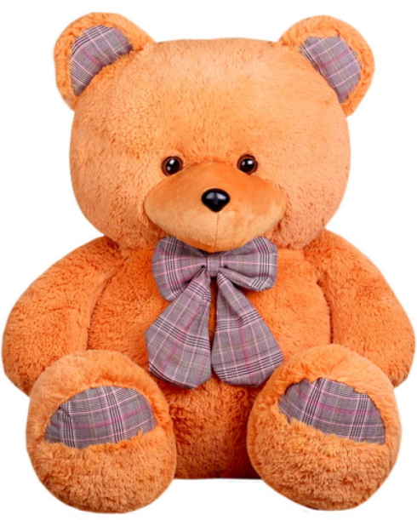
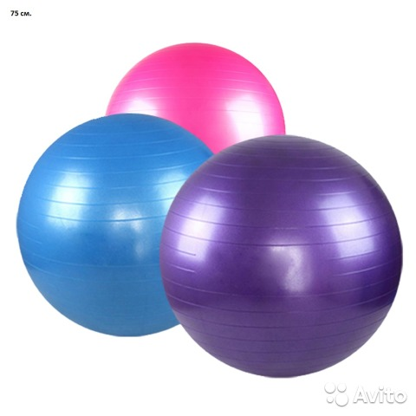
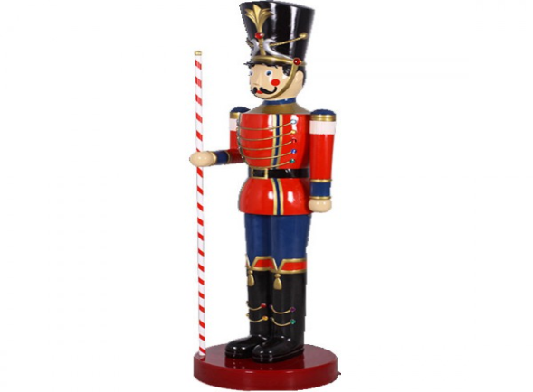
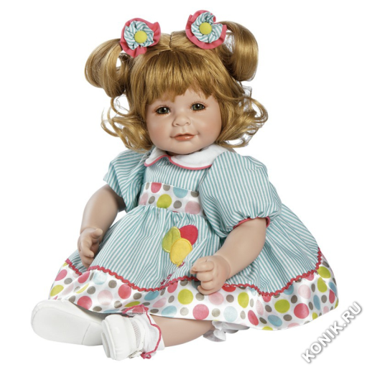
TOYS
teddy bear
d
toy soldier
balls
doll
l

Slide 2
WHERE IS THE DOLL?

Slide 3
WHERE IS THE TEDDY BEAR?

Slide 4
WHERE IS THE TOY SOLDIER?

Slide 6
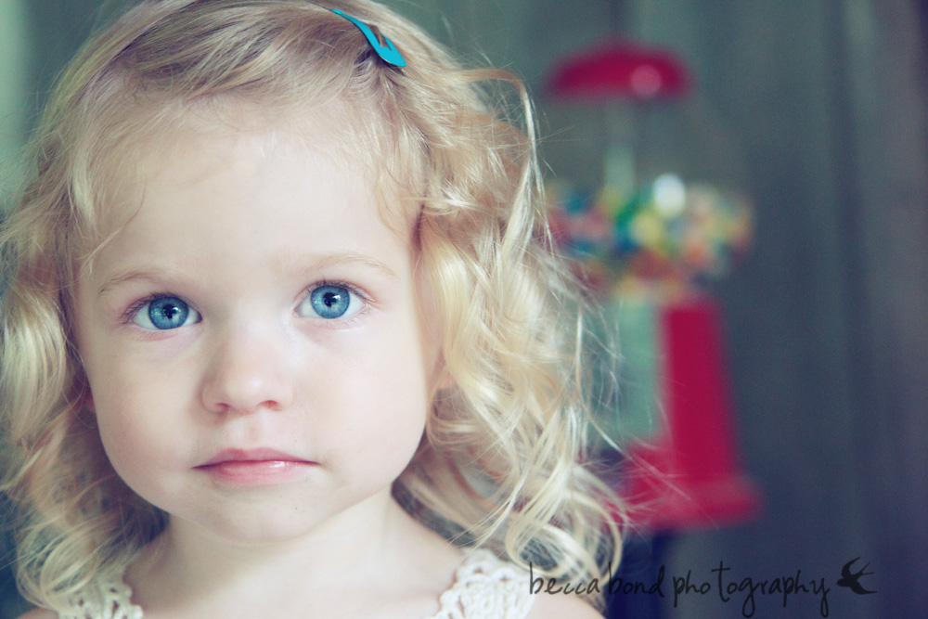
Посмотри на картинку и назови цвет глаз и волос.
She’s got blue eyes and fair hair.
She’s got …. eyes and …. hair.

Slide 7
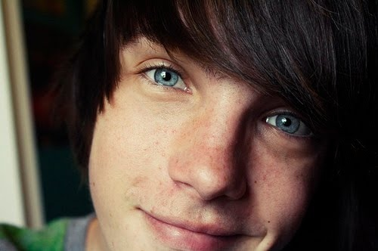
He’s got dark hair and blue eyes.
He’s got ….

Slide 8
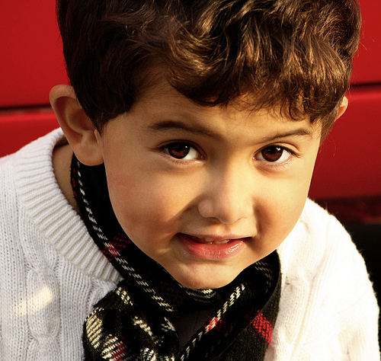
He’s got dark hair and brown eyes .
He’s got …. hair and ….. eyes.

Slide 9
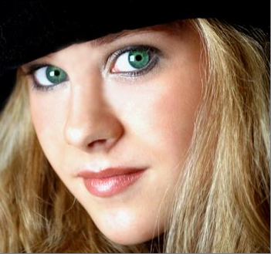
She’s got …. eyes and …. hair.
She’s got green eyes and fair
hair.

Slide 11
IT HAS GOT
IT IS

Slide 12
1. Сегодня я узнал(а)…
2. Было интересно…
3. Было трудно…
4. Я научился/научилась…
5. У меня получилось…
6. Мне захотелось…

Slide 13
GOOD JOB!
THE END

